Slide 1


Cục

Slide 2



Chuyển đổi số và Chương trình chuyển đổi số Quốc gia
PHẦN I
Chương trình Chuyển đổi số của tỉnh Ninh Bình
PHẦN II
Chuyển đổi trong lĩnh vực kinh tế tập thể, hợp tác xã
PHẦN III
Liên minh hợp tác xã tỉnh Ninh Bình

Slide 3


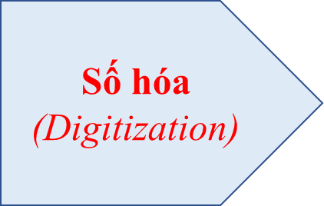
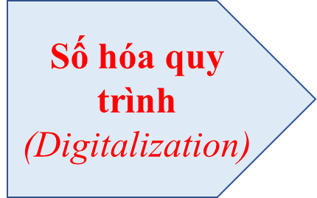

CHUYỂN ĐỔI SỐ LÀ GÌ?
Chuyển đổi số: (Digitl transformation) Chuyển đổi số là một quá trình thay đổi tổng thể và toàn diện của cá nhân, tổ chức, cộng đồng về cách thức sống, làm việc, sản xuất kinh doanh … dựa trên các công nghệ số.

Slide 4
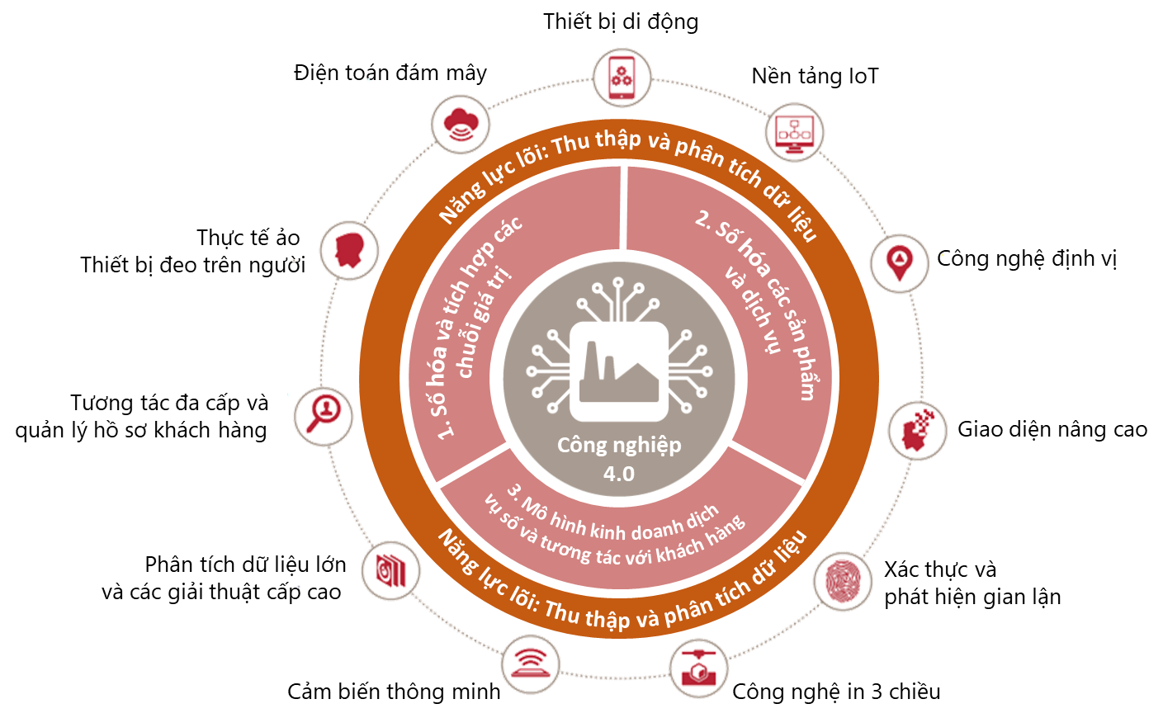
TẠI SAO PHẢI CHUYỂN ĐỔI SỐ?
*
Bối cảnh thế giới
Tác động của cuộc cách mạng Công nghiệp lần thứ tư với bản chất là cuộc cách mạng thông minh hóa. Việc thông minh hóa được thực hiện chủ yếu nhờ sử dụng dữ liệu với các công nghệ số, đặc biệt là trí tuệ nhân tạo (AI). Quan hệ giữa cách mạng lần thứ tư với chuyển đổi số và AI thể hiện trên hai luận điểm: Chuyển đổi số là cốt lõi của Cách mạng công nghiệp lần thứ tư – AI là công nghệ then chốt để thực hiện chuyển đổi số.
Ví dụ:
* Nhà máy thông minh với cấu trúc kiểu mô-đun, các hệ thống vật lý - ảo hoá giám sát các quá trình vật lý, tạo ra một bản sao ảo của thế giới vật lý và đưa ra những quyết định phân cấp;
* Nông nghiệp thông minh với quá trình sản xuất trên cơ sở Số hóa dữ liệu nông nghiệp để tăng khả năng dự báo; Kiểm soát điều kiện khí hậu, thổ nhưỡng theo tiêu chuẩn; Tưới tiêu tự động, chính xác và Điều khiển, giám sát từ xa …

Slide 5
TẠI SAO PHẢI CHUYỂN ĐỔI SỐ
*
Bối cảnh Việt Nam
Đảng và Nhà nước đã ban hành các chủ trương chính sách nhằm thúc đẩy việc tiếp cận cuộc cách mạng Công nghiệp lần thứ tư và thực hiện Chuyển đổi số:
• Nghị quyết đại hội 13 của Đảng xác định một khâu đột phá chiến lược là: “xây dựng hệ thống kết cấu hạ tầng đồng bộ, hiện đại cả về kinh tế và xã hội; chú trọng phát triển hạ tầng thông tin, viễn thông, tạo nền tảng chuyển đổi số quốc gia, từng bước phát triển kinh tế số, xã hội số.”
• Nghị quyết số 52-NQ/TW ngày 27 tháng 9 năm 2019 của Bộ chính trị về một số chủ trương chính sách chủ động tham gia cuộc cách mạng công nghiệp lần thứ tư.
• Nghị quyết số 50/NQ-CP ngày 17 tháng 4 năm 2020 của Chính phủ ban hành Chương trình hành động của Chính phủ thực hiện Nghị quyết số 52-NQ/TW ngày 27 tháng 9 năm 2019 của Bộ chính trị về một số chủ trương chính sách chủ động tham gia cuộc cách mạng công nghiệp lần thứ tư.
• Quyết định số 749/QĐ –TTg ngày 03 tháng 6 năm 2020 của Thủ tướng Chính phủ về phê duyệt chương trình quốc gia về chuyển đổi số đến năm 2025, định hướng 2030.

Slide 6
TẠI SAO PHẢI CHUYỂN ĐỔI SỐ?
*
Lợi ích của chuyển đổi số cho phát triển kinh tế - xã hội
Khi thực hiện được chuyển đổi số, chính quyền sẽ nâng cao được hiệu quả, hiệu lực; nền kinh tế sẽ nâng cao được năng lực cạnh tranh; xã hội sẽ thu hẹp được khoảng cách số, nhân văn và tốt đẹp hơn. Cụ thể :
- Với chính quyền: Giúp tăng hiệu quả trong công tác điều hành; Giúp giảm chi phí, tiết kiệm ngân sách; Giúp ra được các chính sách, quyết định chính xác kịp thời (ví dụ minh họa về triển khai học Nghị quyết đại hội 13 vừa qua).
- Với các tổ chức, doanh nghiệp: Giúp doanh nghiệp hoạt động kinh doanh hiệu quả hơn, tiết kiệm chi phí; Giúp hiểu khách hàng, tăng sale, doanh thu; Giúp gia tăng năng lực cạnh tranh; Giúp thực hiện các hoạt động hay mô hình kinh doanh mà trước đây không thể thực hiện khi chưa có số hóa và công nghệ số.
- Với người dân: Giúp cho người dân có đầy đủ và kịp thời thông tin; Được hưởng các dịch vụ tiện ích thông minh, tiện lợi, chất lượng; Được tham gia đóng góp, góp ý, giám sát tốt hơn hoạt động của các cơ quan nhà nước và doanh nghiệp.

Slide 7
LỘ TRÌNH CHUYỂN ĐỔI SỐ?
Lộ trình chuyển đổi số là một bức tranh dự kiến về con đường chuyển đổi số của tổ chức. Không có công thức chung cho việc xây dựng lộ trình chuyển đổi số, nhưng việc xây dựng lộ trình để đạt được mục tiêu nói chung thường đi theo các bước sau:
1
Xác định điểm xuất phát. Đây là việc đánh giá hiện trạng của tổ chức về các khía cạnh liên quan đến mục tiêu.
2
Xác định mục tiêu với các đặc điểm rõ ràng nhất có thể. Đánh giá sự khác biệt của hiện trạng đến các mục tiêu cần hướng tới, những khoảng trống cho đích đến cần lấp đầy.
3
Xác định các nội dung phải tuần tự làm để dẫn được tới đích. Chia các nội dung cần làm theo các khoảng thời gian, để khi thực hiện xong việc trong mỗi khoảng thời gian sẽ có những kết quả trung gian có ý nghĩa.
4
Xây dựng kế hoạch hành động để thực hiện các nội dung trong các khoảng thời gian với các cột mốc cần đạt được.
Trên những nguyên tắc chung kể trên, lộ trình chuyển đổi số của mỗi tổ chức cần gắn với các cấp độ của chuyển đổi số, như bắt đầu từ việc số hóa thông tin với việc đặt kế hoạch; tiếp theo là sử dụng các công cụ và nền tảng để khai thác các cơ hội số của tổ chức trong quy trình hoạt động và tiến tới tái cơ cấu toàn bộ tổ chức với cách hoạt động theo mô hình mới.

Slide 8
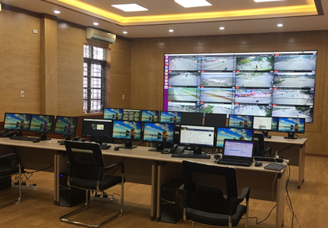
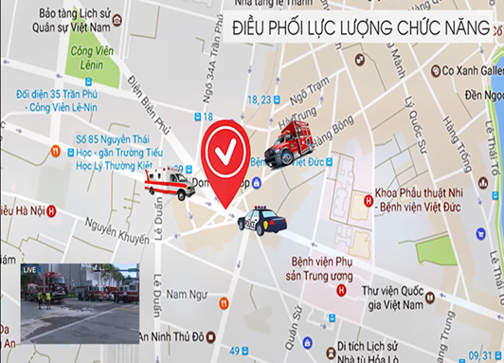


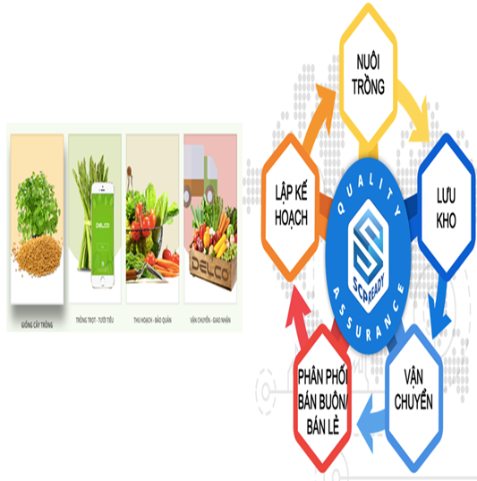
CHƯƠNG TRÌNH CHUYỂN ĐỔI SỐ QUỐC GIA
*
Tầm nhìn của chương trình chuyển đổi số quốc gia
Việt Nam trở thành quốc gia số, ổn định và thịnh vượng, tiên phong thử nghiệm các công nghệ và mô hình mới; đổi mới căn bản, toàn diện hoạt động điều hành của Chính phủ, hoạt động sản xuất và kinh doanh của doanh nghiệp, phương thức sống của người dân, phát triển môi trường số an toàn, nhân văn, rộng khắp.

Slide 9
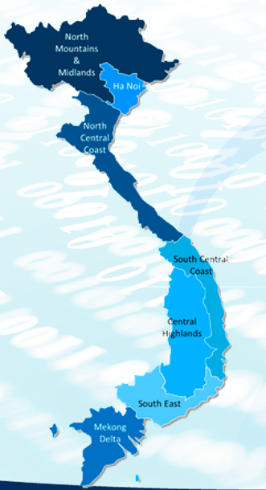
CHƯƠNG TRÌNH CHUYỂN ĐỔI SỐ QUỐC GIA
*
Quan điểm của chương trình chuyển đổi số quốc gia
Nhận thức đóng vai trò quyết định trong chuyển đổi số. Chuyển đổi số trước tiên là chuyển đổi nhận thức.
1
Người dân là Trung tâm của chuyển đổi số.
2
Thể chế và công nghệ là động lực của chuyển đổi số. Thể chế cần phải đi trước một bước khi có thể.
3
Phát triển nền tảng số là giải pháp đột phá để thúc đẩy chuyển đổi số nhanh hơn, giảm chi phí, tăng hiệu quả.
4
Bảo đảm an toàn, an ninh mạng là then chốt để chuyển đổi số thành công và bền vững, đồng thời là
Phần xuyên suốt, không thể tách rời của chuyển đổi số.
5
Sự vào cuộc của cả hệ thống chính trị, hành động đồng bộ ở các cấp và sự tham gia của người dân
là yếu tố bảo đảm sự thành công của chuyển đổi số.
6

Slide 10
CHƯƠNG TRÌNH CHUYỂN ĐỔI SỐ QUỐC GIA
*
Nhiệm vụ và giải pháp trong chương trình chuyển đổi số quốc gia
Chuyển đổi nhận thức.
1
Kiến tạo thể chế.
2
Phát triển hạ tầng số.
3
Phát triển nền tảng số.
4
Tạo lập niềm tin, bảo đảm an toàn, an ninh mạng.
5
Hợp tác quốc tế, nghiên cứu, phát triển và đổi mới sang tạo trong môi trường số.
6

Slide 11



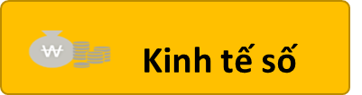

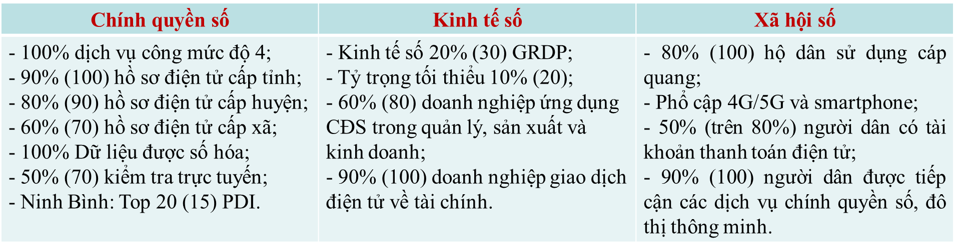
CHƯƠNG TRÌNH CHUYỂN ĐỔI SỐ TỈNH NINH BÌNH
(Kế hoạch số 106/KH-UBND ngày 12/7/2021 của UBND tỉnh Ninh Bình)

Slide 12
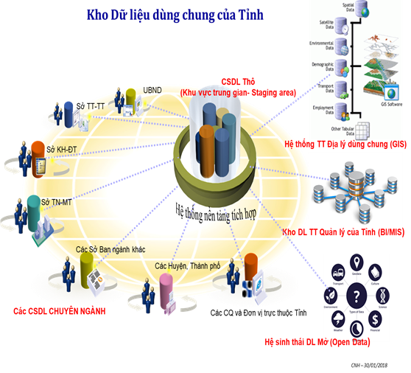
CHÍNH QUYỀN SỐ
Chính quyền số là chính quyền có mô hình hoạt động được thiết kế và vận hành dựa trên dữ liệu và công nghệ số. Chính quyền số có khả năng:
- Cung cấp dịch vụ chất lượng hơn, đưa ra quyết định kịp thời hơn, ban hành chính sách tốt hơn, sử dụng nguồn lực tối ưu hơn; kiến tạo phát triển và dẫn dắt chuyển đổi số;
- Giải quyết hiệu quả những vấn đề lớn trong phát triển và quản lý kinh tế - xã hội.

Slide 13
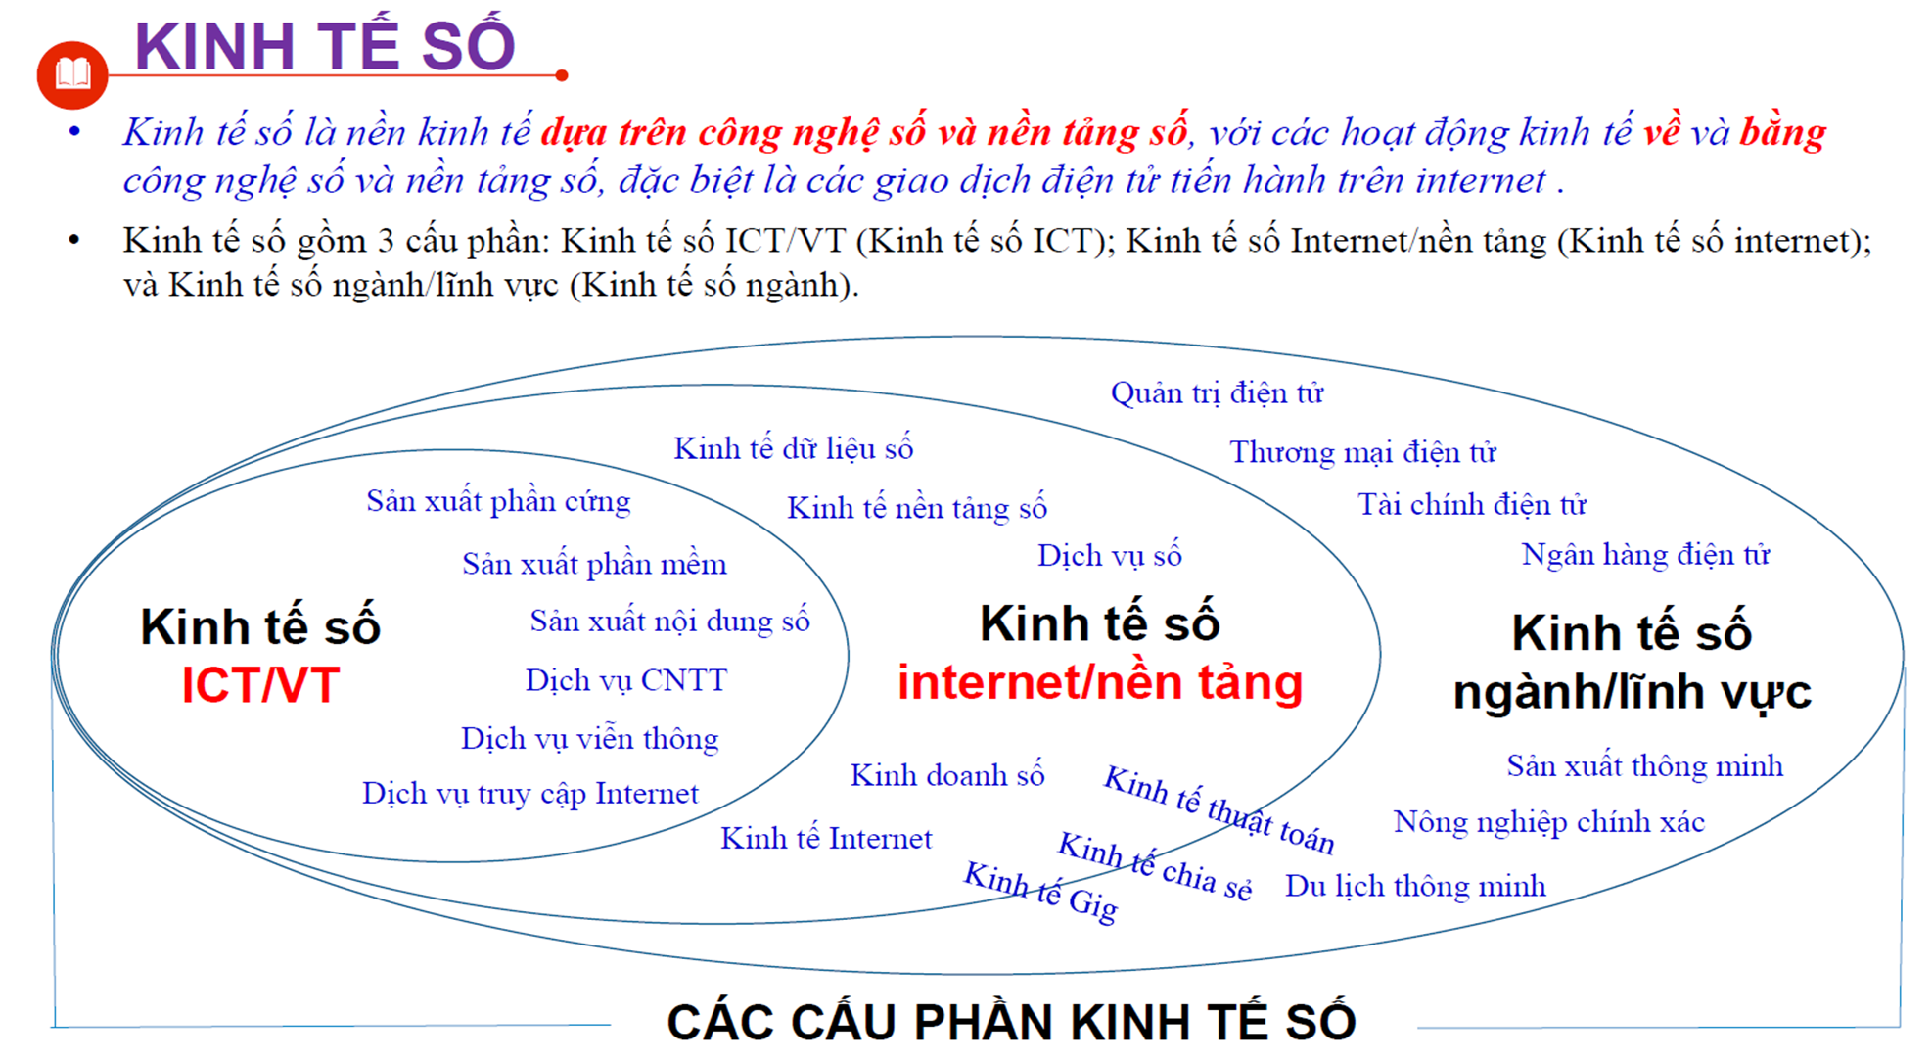
KINH TẾ SỐ

Slide 14
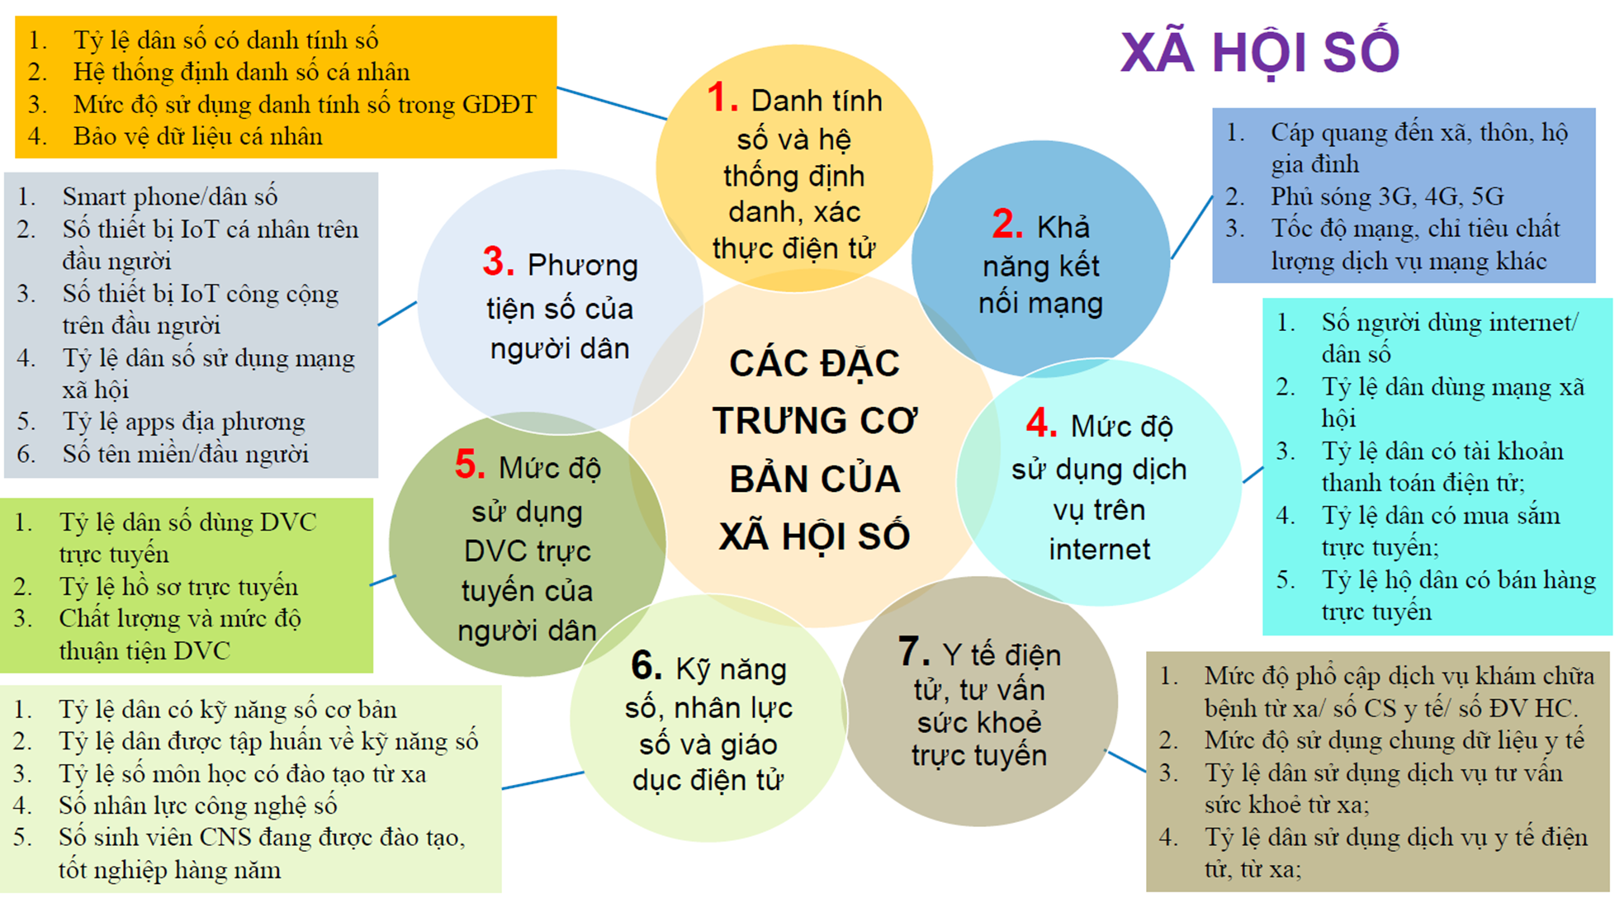
XÃ HỘI SỐ

Slide 15
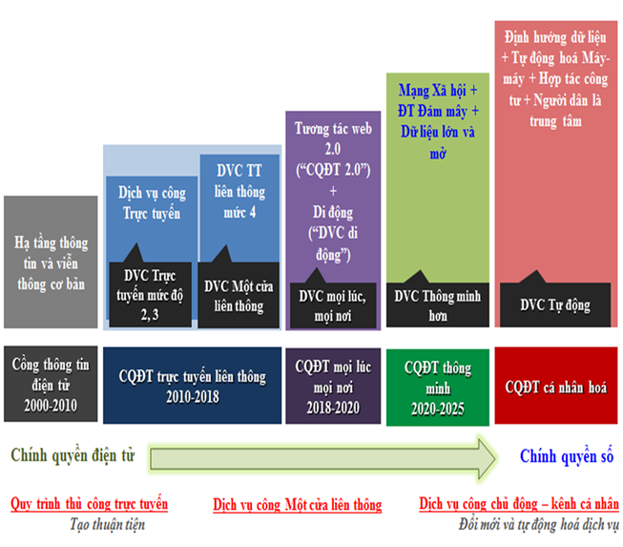


Nhiệm vụ trọng tâm
Phát triển nền tảng chính quyền điện tử và chuyển đổi số
Kế hoạch đã đề ra 32 nhiệm vụ, nhóm nhiệm vụ với mục tiêu hoàn thiện, phát triển hạ tầng kỹ thuật, các hệ thống thông tin, cơ sở dữ liệu của tỉnh phục vụ chính quyền điện tử; tích hợp, chia sẻ thông tin rộng khắp qua mạng giữa các cơ quan. Từng bước xây dựng, phát triển và hoàn thiện nền tảng chuyển đổi số của tỉnh trên cả 3 lĩnh vực: chính quyền số, kinh tế số và xã hội số. Trong đó ưu tiên phát triển và hoàn thiện nền tảng chính quyền số..

Slide 16
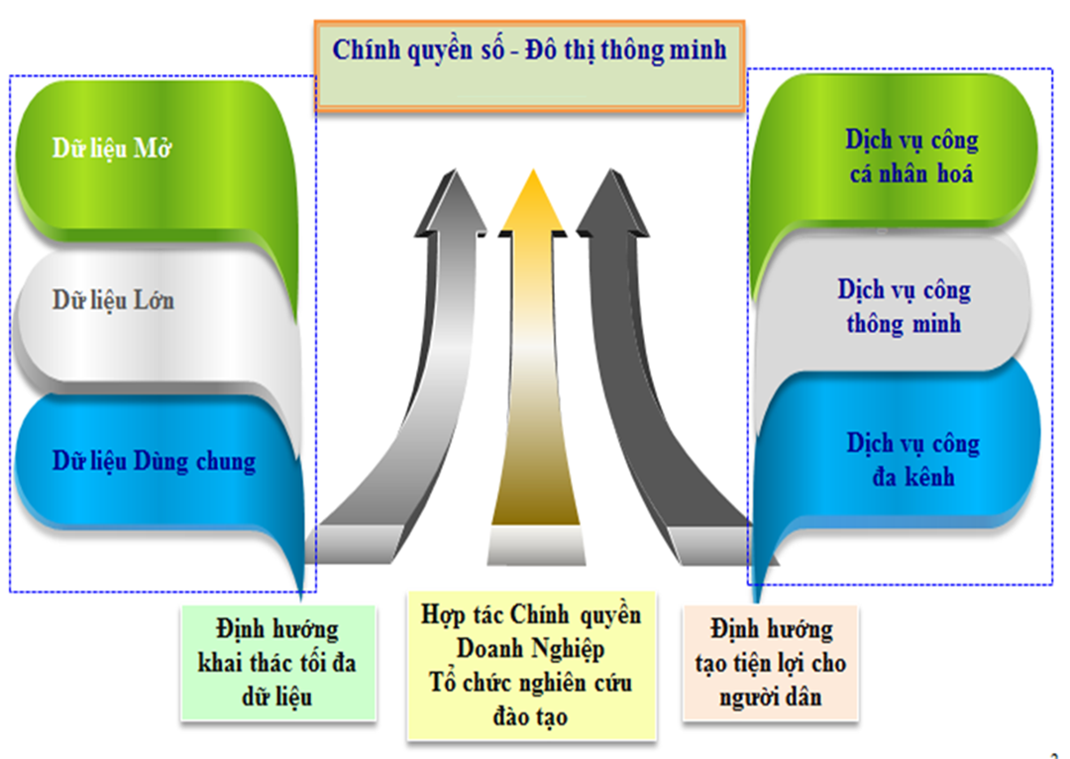
Nhiệm vụ trọng tâm
Nhóm các nhiệm vụ, dự án về phát triển chính quyền số
Triển khai 21 nhiệm vụ, nhóm nhiệm vụ để:
Xây dựng dữ liệu, nền tảng tích hợp chia sẻ dữ liệu của tỉnh kết nối với nền tảng tích hợp dữ liệu quốc gia, dữ liệu của các bộ, ngành, địa phương phục vụ cho việc khai thác sử dụng chung.
Phát triển, hoàn thiện các hệ thống để cung cấp các dịch vụ công và triển khai các nghiệp vụ của các cơ quan nhà nước trên môi trường mạng để phục vụ tốt nhất cho các tổ chức cá nhân: Hệ thống Thông tin báo cáo của tỉnh kết nối với hệ thống thông tin báo cáo của chính phủ các bộ, ngành; hệ thống cổng dịch vụ công của tỉnh, kết nối với hệ thống cổng dịch vụ công quốc gia và các bộ, ngành, địa phương.
Chuẩn hóa, điện tử hóa quy trình, nghiệp vụ, xử lý hồ sơ trên môi trường mạng; thực hiện số hóa hồ sơ lưu trữ, hồ sơ công việc của các cơ quan, đơn vị; đào tạo bồi dưỡng nâng cao nhận thức, kỹ năng về chuyển đổi số cho đội ngũ cán bộ, công chức, viên chức và người lao động trong các cơ quan nhà nước.

Slide 17
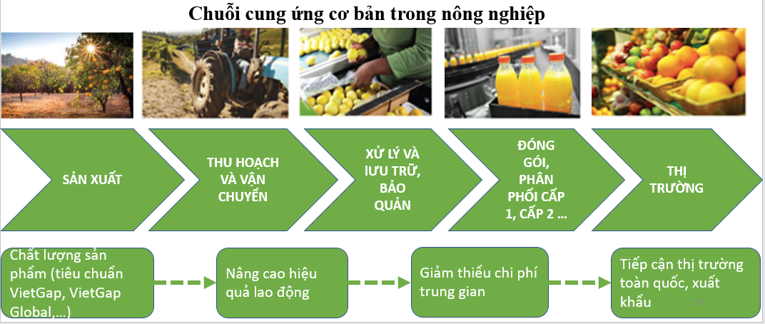
Nhiệm vụ trọng tâm
Nhóm các nhiệm vụ, dự án về phát triển kinh tế số
Triển khai 09 nhiệm vụ, nhóm nhiệm vụ để:
Hỗ trợ các doanh nghiệp nhỏ và vừa thực hiện cung cấp sản phẩm, dịch vụ trên các nền tảng công nghệ số, sản xuất thông minh và từng bước thực hiện tái cấu trúc doanh nghiệp, nâng cao năng lực nội tại của doanh nghiệp.
Phát triển thị trường thương mại điện tử của tỉnh lành mạnh có tính cạnh tranh và phát triển bền vững, hỗ trợ ứng dụng rộng rãi thương mại điện tử trong doanh nghiệp và cộng đồng; Xây dựng các hệ thống hạ tầng và dịch vụ phục vụ nhằm hỗ trợ phát triển thương mại điện tử.
Phát triển nền tảng thương mại điện tử thông qua chuỗi giá trị, hình thành chuỗi cung ứng trong đó có sự tham gia của các doanh nghiệp, các nhà sản xuất, kinh doanh và người tiêu dùng trên địa bàn tỉnh với các nhà sản xuất, phân phối và các kênh thương mại, các công ty thương mại điện tử trên phạm vi cả nước và quốc tế .

Slide 18
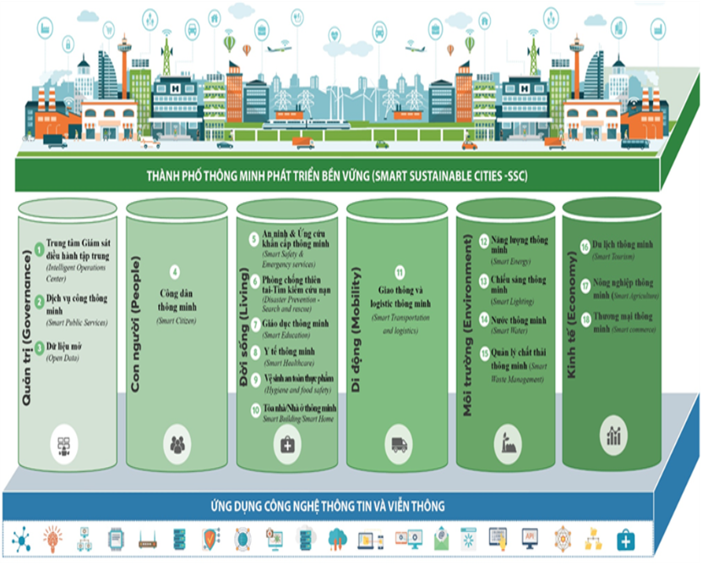
Nhiệm vụ trọng tâm
Nhóm các nhiệm vụ, dự án về phát triển xã hội số
Triển khai 07 nhiệm vụ, nhóm nhiệm vụ để:
Phát triển các khu đô thị thông minh, khai thác sử dụng hiệu quả nền tảng số trong công tác quản lý xã hội tại địa phương. Xây dựng hình ảnh văn hóa con người Ninh Bình thân thiện văn minh trên không gian mạng.
Phát triển hạ tầng mạng lưới, cung cấp dịch vụ mạng 4G, 5G để thúc đẩy tăng tỷ lệ dùng điện thoại thông minh của người dân; đẩy mạnh thanh toán điện tử, tạo điều kiện thuận lợi cho người dân, doanh nghiệp thực hiện thanh toán không dùng tiền mặt trên đại bàn tỉnh.
Thúc đẩy chuyển đổi kỹ năng số, cung cấp các khóa học đại trà, trực tuyến cho người dân và doanh nghiệp; ban hành các quy tắc ứng xử trên môi trường số; phát triển trung tâm giải đáp thắc mắc và hỗ trợ người dân bị ảnh hưởng, tác động tiêu cực bởi công nghệ số

Slide 19
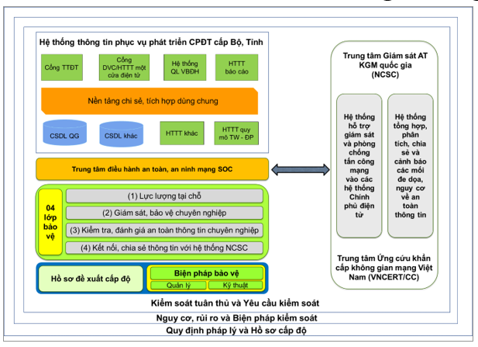
Nhiệm vụ trọng tâm
Nhóm các nhiệm vụ, dự án về đảm bảo an toàn, an ninh mạng
Triển khai 05 nhiệm vụ, nhóm nhiệm vụ để:
Xây dựng, củng cố lực lượng đảm bảo an toàn an ninh thông tin mạng, sẵn sàng ứng cứu xử lý khi có sự cố xảy ra; xây dựng quy chế gắn trách nhiệm của người đứng đầu các cơ quan, đơn vị, địa phương và đội ngũ cán bộ, công chức đối với việc đảm bảo an toàn, an ninh mạng.
Triển khai các hoạt động giám sát, đánh giá, bảo vệ, ứng cứu các hệ thống thông tin của tỉnh theo mô hình 4 lớp, đảm bảo khả năng thích ứng một cách chủ động, linh hoạt và giảm thiểu các nguy cơ đe dọa mất an toàn thông tin trên không gian mạng; sẵn sàng các giải pháp phòng ngừa và ứng phó khi có sự cố sảy ra.

Slide 20
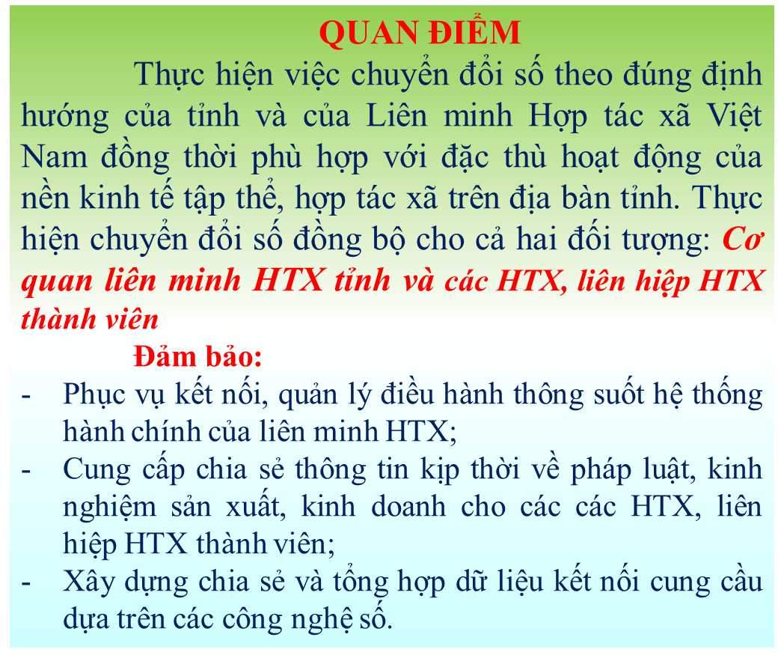

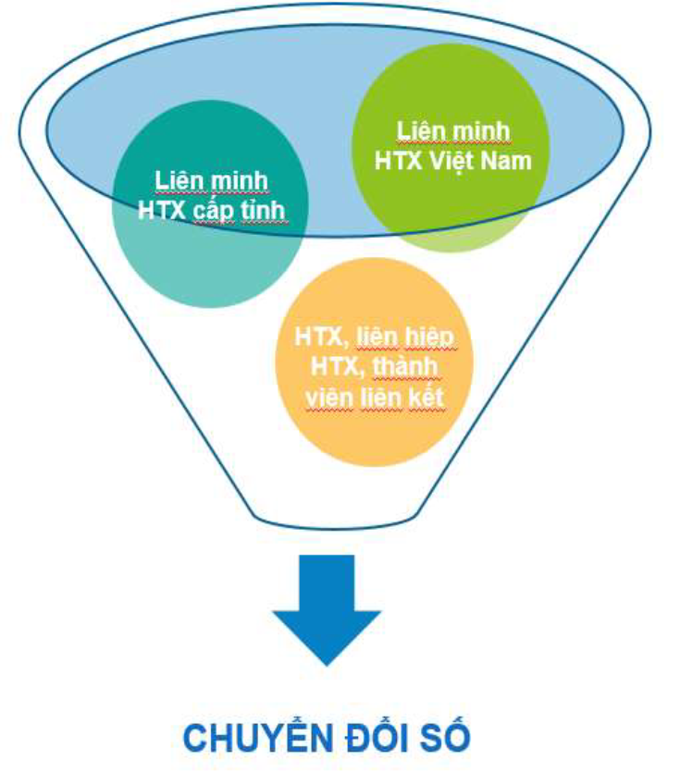

CHƯƠNG TRÌNH CHUYỂN ĐỔI SỐ
TRONG LĨNH VỰC KINH TẾ TẬP THỂ, HỢP TÁC XÃ
(Kế hoạch số 219/KH-LMHTX ngày 02/8/2021 của LMHTX tỉnh)

Slide 21


MỤC TIÊU CỤ THỂ
Một số mục tiêu cơ bản đến năm 2025: | Một số mục tiêu cơ bản đến năm 2030
- 100% hoạt động chỉ đạo, điều hành được thực hiện trên nền tảng quản trị tổng thể, thống nhất của tỉnh; - 100% văn bản được thực hiện dưới dạng điện tử, được ký số theo quy định; - 100% chế độ báo cáo, thống kê được thực hiện trên môi trường mạng; - 50% các hoạt động tư vấn, hỗ trợ pháp lý, xúc tiến thương mại… thực hiện trên môi trường mạng; -100% cán bộ liên minh HTX; cán bộ quản lý HTX, được tập huấn, bồi dưỡng, phổ cập kỹ năng số cơ bản và 50% kỹ năng phân tích, khai thác dữ liệu và công nghệ số; - Tỷ trọng Kinh tế số trong lĩnh vực KTTT, HTX đạt tối thiểu 10%; - 40% HTX ứng dụng chuyển đổi số trong hoạt động quản lý, sản xuất, kinh doanh. | - 70% các hoạt động tư vấn, hỗ trợ pháp lý, xúc tiến thương mại… thực hiện trên môi trường mạng; -100% cán bộ liên minh HTX; cán bộ quản lý HTX, được tập huấn, bồi dưỡng, phổ cập kỹ năng phân tích, khai thác dữ liệu và công nghệ số; - 100% thành viên các HTX được tập huấn, bồi dưỡng, phổ cập kỹ năng số cơ bản; - Tỷ trọng Kinh tế số trong lĩnh vực KTTT, HTX đạt tối thiểu 20%; - 80% HTX ứng dụng chuyển đổi số trong hoạt động quản lý, sản xuất, kinh doanh.

Slide 22

NHIỆM VỤ TRỌNG TÂM
Nâng cấp các tính năng, giao diện, nội dung trang thông tin điện tử của cơ quan Liên minh hợp tác xã tỉnh. Xây dựng, triển khai chuyên mục tuyên truyền về chuyển đổi số, chuyển đổi số trong lĩnh vực kinh tế tập thể, hợp tác xã trên trang thông tin điện tử của cơ quan Liên minh hợp tác xã tỉnh

Slide 23
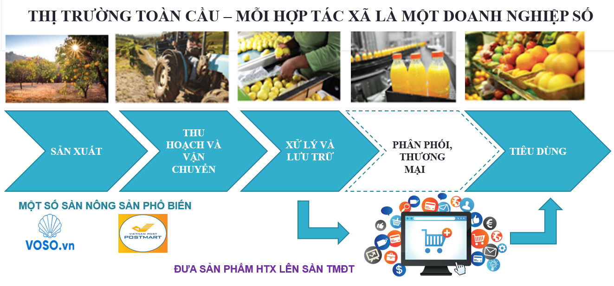
NHIỆM VỤ TRỌNG TÂM
Xây dựng và chuyển giao cho các hợp tác xã thành viên phầm mềm hỗ trợ đưa sản phẩm lên các sàn thương mại điện tử.

Slide 24
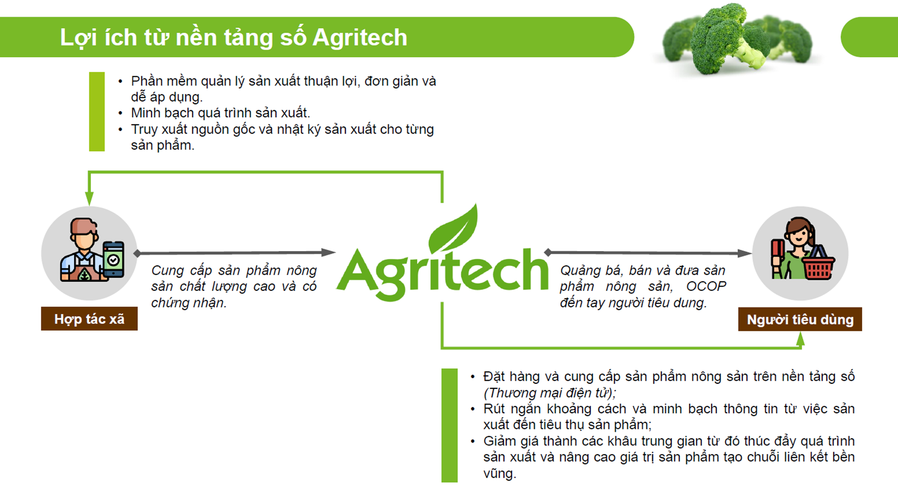

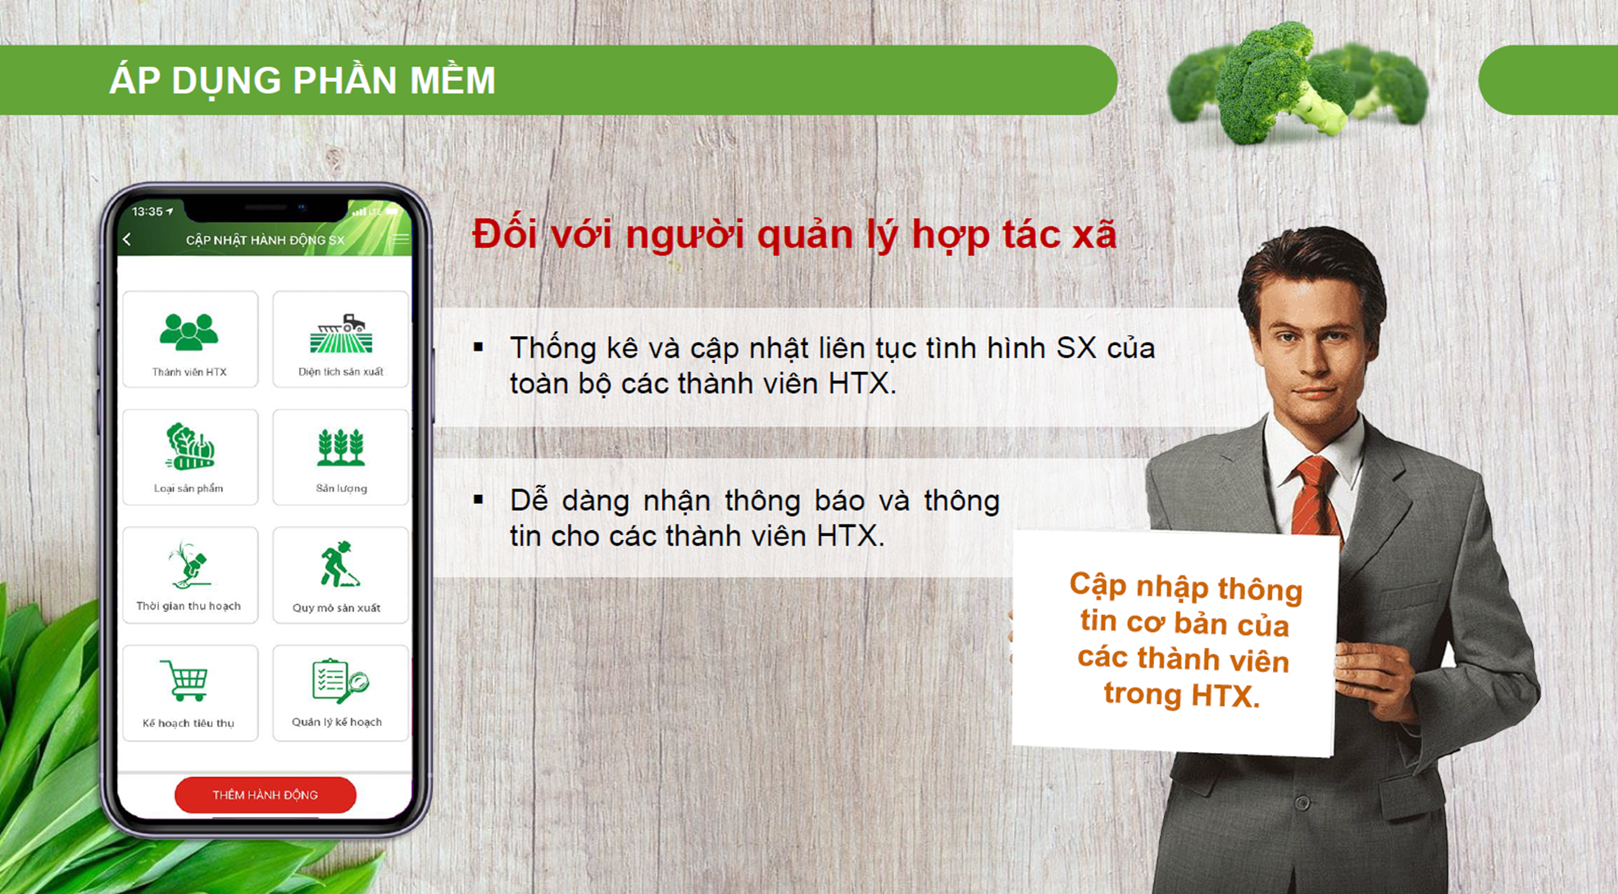
NHIỆM VỤ TRỌNG TÂM
Xây dựng và chuyển giao cho các hợp tác xã thành viên các phần mềm quản lý quy trình sản xuất sản phẩm, hàng hóa.

Slide 25
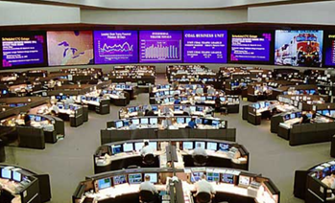
NHIỆM VỤ TRỌNG TÂM
Tổ chức các lớp đào tạo, tập huấn kỹ năng số cơ bản; kỹ năng phân tích, khai thác dữ liệu và công nghệ số cho cán bộ công chức, viên chức, người lao động trong cơ quan liên minh, cán bộ quản lý và thành viên các Hợp tác xã, Liên hiệp hợp tác xã thành viên.

Slide 26
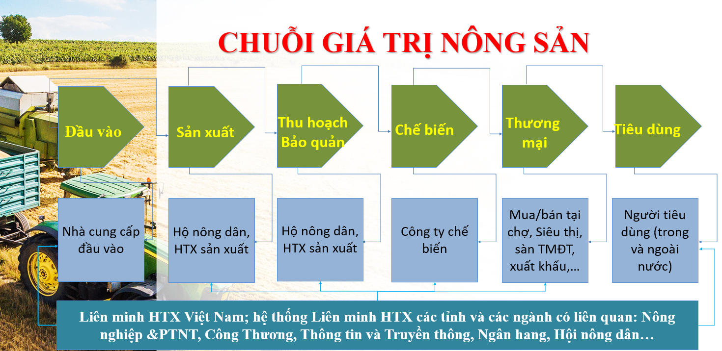
NHIỆM VỤ TRỌNG TÂM
Xây dựng hệ thống công nghệ thông tin và cơ sở dữ liệu phục vụ tư vấn, hỗ trợ và cung cấp dịch vụ đầu vào, đầu ra cho các Hợp tác xã, Liên hiệp hợp tác xã thành viên.

Slide 27
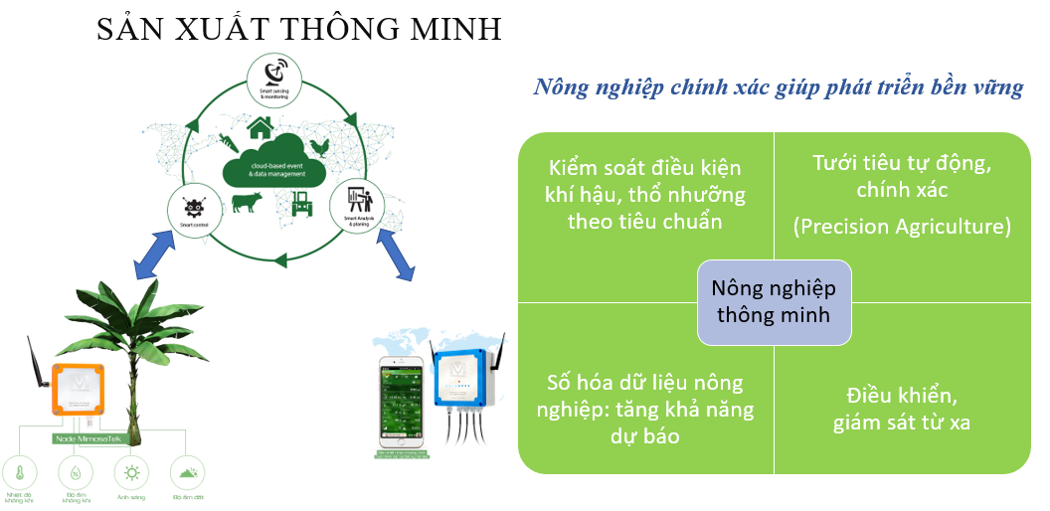
NHIỆM VỤ TRỌNG TÂM
Tư vấn, hỗ trợ và huy động các nguồn vốn giúp các Hợp tác xã, Liên hiệp hợp tác xã thành viên trên địa bàn tỉnh thực hiện chuyển đổi số và ứng dụng chuyển đổi số trong hoạt động quản lý, sản xuất, kinh doanh.

Slide 28
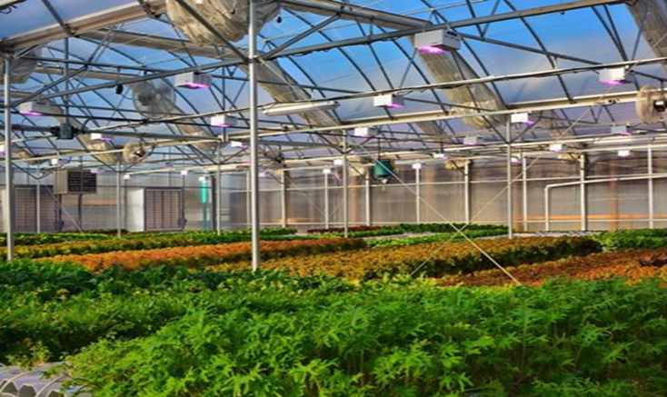

MÔ HÌNH NHÀ KÍNH THÔNG MINH TRONG SẢN XUẤT NÔNG NGHIỆP
Nhà kính thông minh sử dụng một bộ điều khiển và lập trình với các hệ thống phát triển chuyên môn để đo lường, điều khiển cảm biến các thiết bị truyền động trong nhà kính.

Slide 29
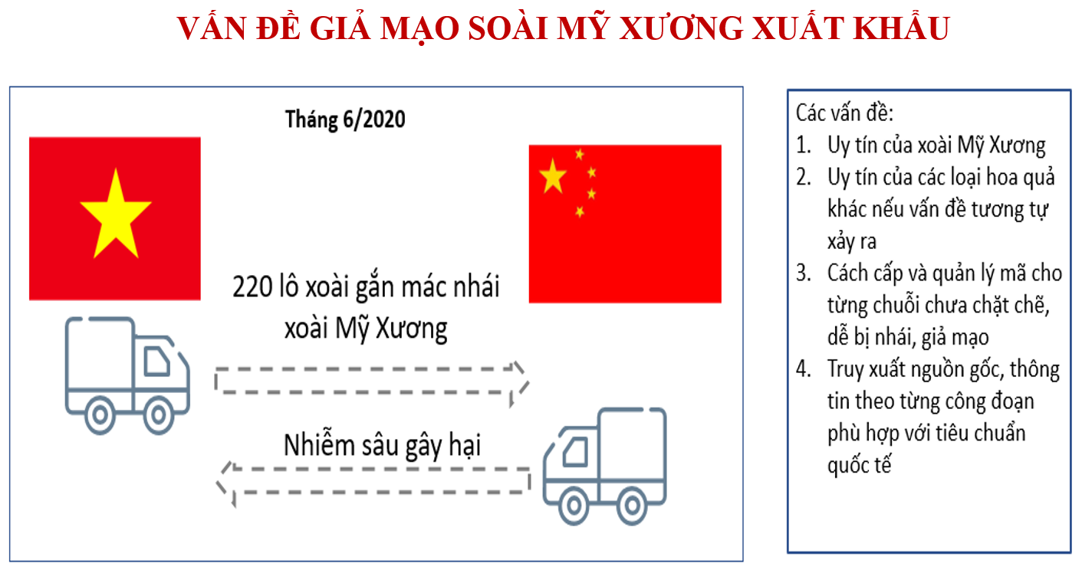
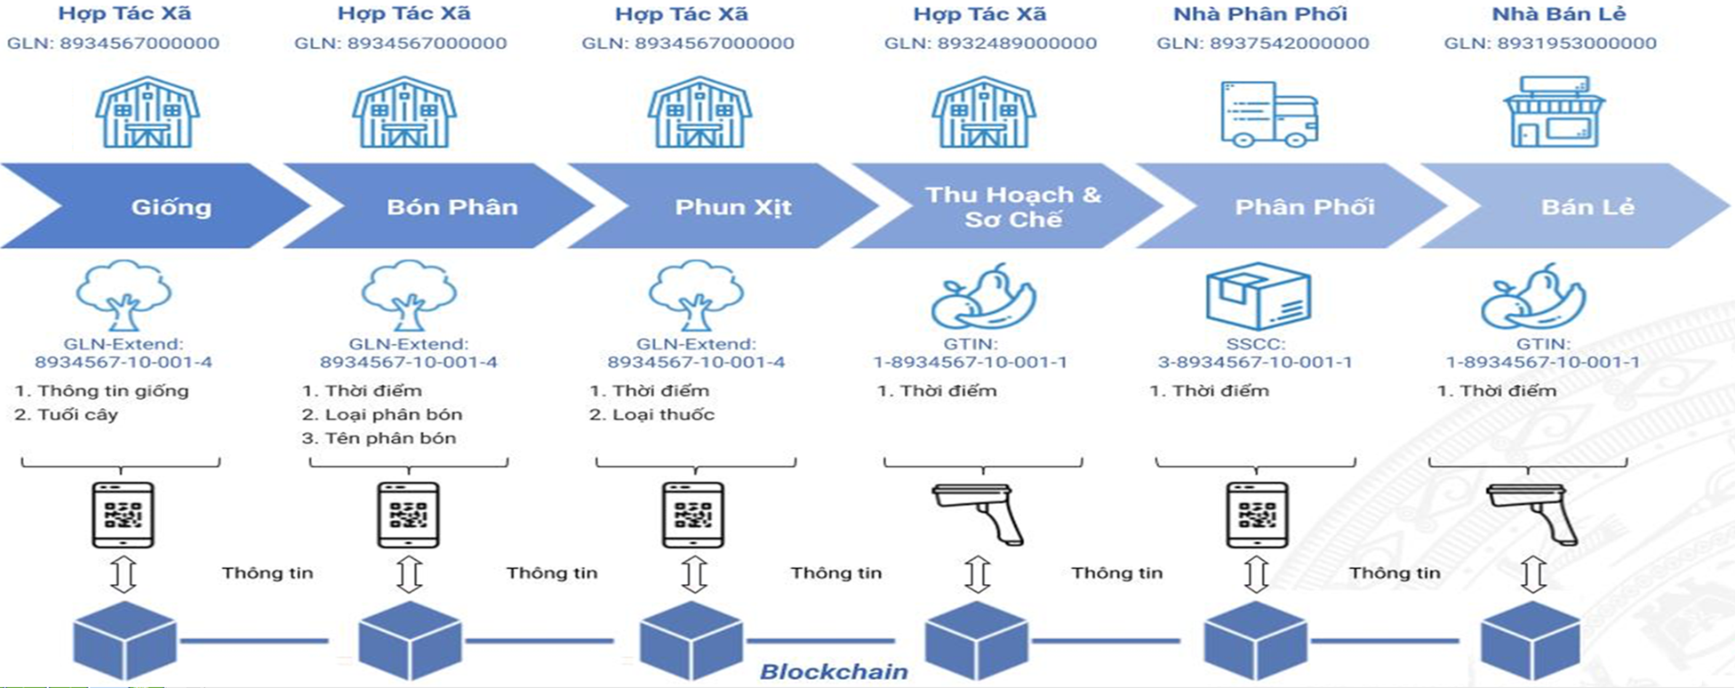
MÔ HÌNH ỨNG DỤNG CÔNG NGHỆ BLOCKCHAIN
Dùng công nghệ Blockchain để truy xuất nguồn gốc sản phẩm trong chuỗi cung ứng của Hợp tác xã.

Slide 30
CÙNG SUY NGẪM
(Câu truyện tại Châu Âu)
Sụp đổ vì không chuyển đổi số
Gần hai năm trước, không ít hành khách là khách hàng của Thomas Cook tại Châu Âu đã dở khóc dở cười vì tuyên bố phá sản và ngừng ngay lập tức các giao dịch, khiến các chuyến bay của hãng đình trệ, và hàng trăm ngàn hành khách của hãng du lịch danh tiếng này bị mắc kẹt tại các điểm đến không thể trở về nhà.
Thomas Cook đành phải tuyên bố phá sản vì không thể huy động được thêm 250 triệu USD để trang trải cho các món nợ đến kì đáo hạn trong khi tình hình kinh doanh thì ngày càng bê bết lún sâu vào lỗ.
Đế chế du lịch Thomas Cook với gần 200 năm tuổi, với những điểm giao dịch nằm trên các con phố thương mại nổi tiếng và sang trọng ở Anh quốc và các quốc gia Châu Âu, cùng với bộ máy nhân sự cồng kềnh ngốn nhiều chi phí, không thể cạnh tranh nổi với những đại lí du lịch trực tuyến (Online Travel Agency – OTA), cuối cùng đành phải “thúc thủ”.
Những OTA lớn như Expedia hay Booking.com ngày nay phủ rộng toàn cầu nhờ tiện ích Internet và nền tảng kinh doanh được số hóa. Trong khi đó, cho đến khi tuyên bố phá sản, Thomas Cook vẫn còn đến hơn 600 điểm văn phòng, và giao dịch chủ yếu dựa vào tổng đài với nhân viên thường xuyên túc trực.

Slide 31
CÙNG SUY NGẪM
(Câu truyện tại Việt Nam)
Vì chậm chuyển đổi số mà kinh doanh sa sút
Năm 2014, Grab bắt đầu vào thị trường Việt Nam. Vào thời điểm đó, ngành taxi truyền thống vẫn đang ở đỉnh cao vàng son chiếm lĩnh thị trường vận tải hành khách bằng taxi.
Tuy nhiên, mô hình kinh doanh mới theo kiểu Grab đã dần dần lấn lướt dịch vụ taxi truyền thống nhờ tiện ích công nghệ linh hoạt hơn, giá cước mềm mại hơn, đặt chuyến xe thuận tiện hơn…Năm 2018, khi vụ hãng taxi truyền thống Vinasun kiện Grab diễn ra, thị trường dịch vụ vận tải hành khách bằng taxi đã ghi nhận loại hình taxi công nghệ chiếm hơn 50% thị phần.
Sự kinh doanh sa sút của dịch vụ taxi truyền thống đã quá rõ ràng. Vinasun là một điển hình. Một thời Vinasun là doanh nghiệp taxi đầu ngành, sau khi lên sàn giá cổ phiếu VNS của Vinasun ở mức khá cao (năm 2014 nhiều thời điểm giá cổ phiếu VNS của Vinasun trên 50.000 đồng). Nhưng đến thời điểm này, giá cổ phiếu VNS sa sút chỉ dừng ở mức quanh tham chiếu (ngày 5.4.2021 vừa qua, cổ phiếu VNS đã bị Sở Giao dịch chứng khoán TPHCM đưa vào diện cảnh báo vì lí do lợi nhuận sau thuế của công ty mẹ năm 2020 âm hơn 207 tỉ đồng).
Cuộc cạnh tranh giữa mô hình taxi truyền thống với các ứng dụng đặt xe thực chất chính là đại diện của 2 mô hình kinh tế cũ và mới, trong đó mô hình kinh tế cũ gặp rất nhiều bất lợi trước mô hình mới là kinh tế số. Kinh tế số với sự ứng dụng công nghệ và tận dụng các tiện ích mang đến nhiều lợi thế cạnh tranh hơn và nhiều lợi ích hơn cho công việc kinh doanh và người dùng.

Slide 32

TRAO ĐỔI – THẢO LUẬN

Slide 33






TRÂN TRỌNG CẢM ƠN!

